Slide 1
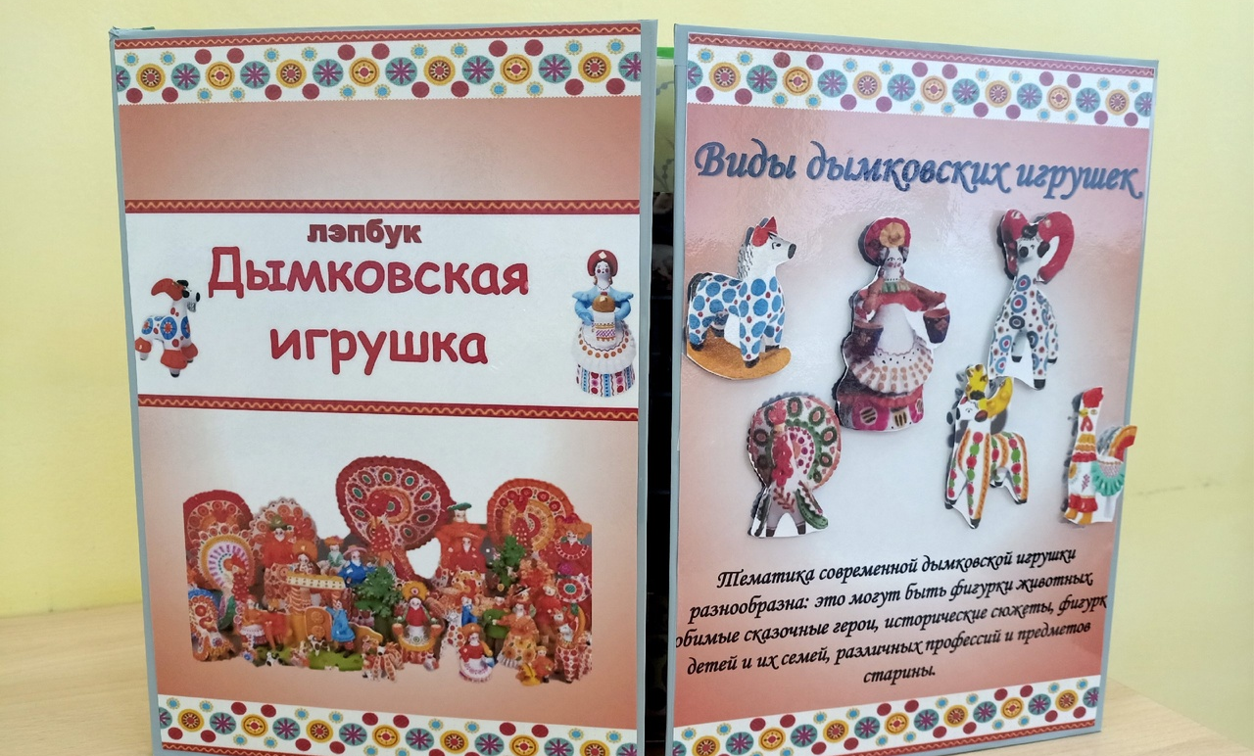
Захарова Юлия Сергеевна
МДОАУ №46 «Фантазёры» г.Орска

Slide 2
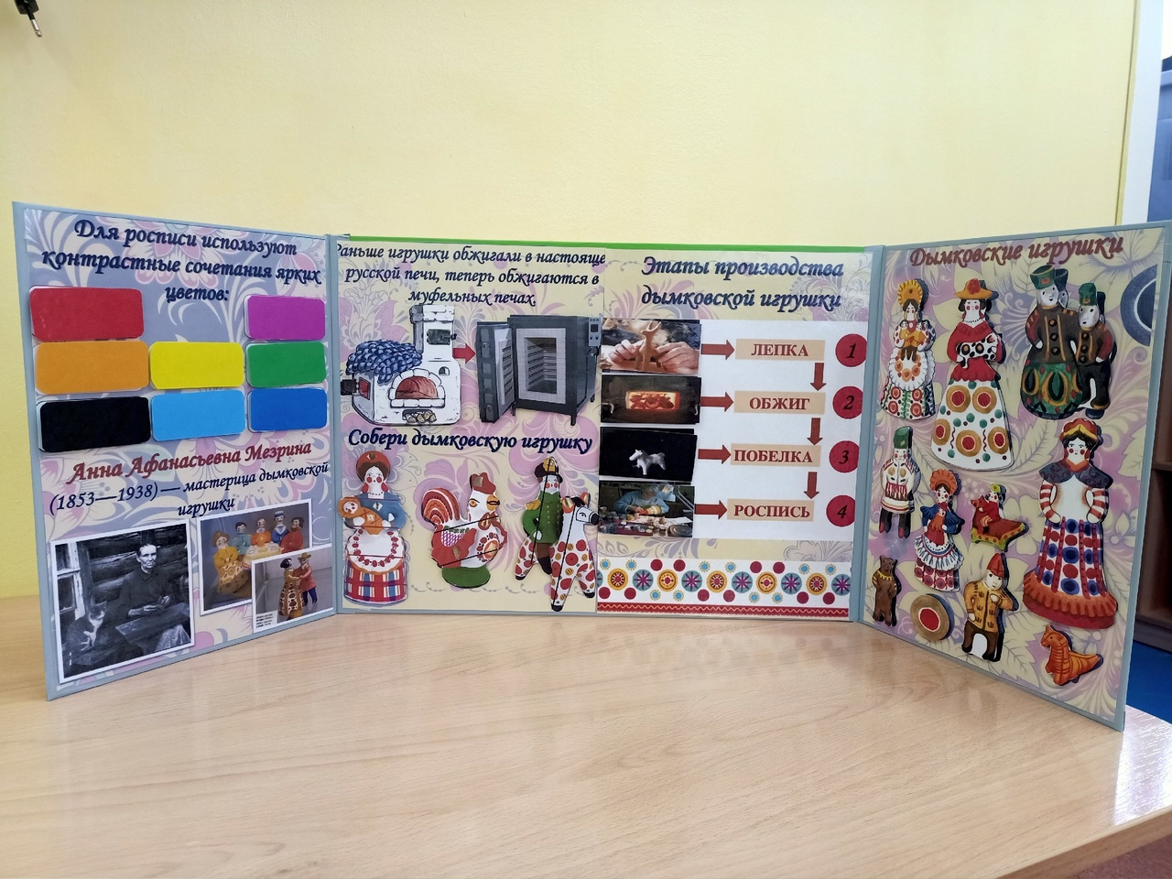
Возраст 4-5 лет

Slide 3
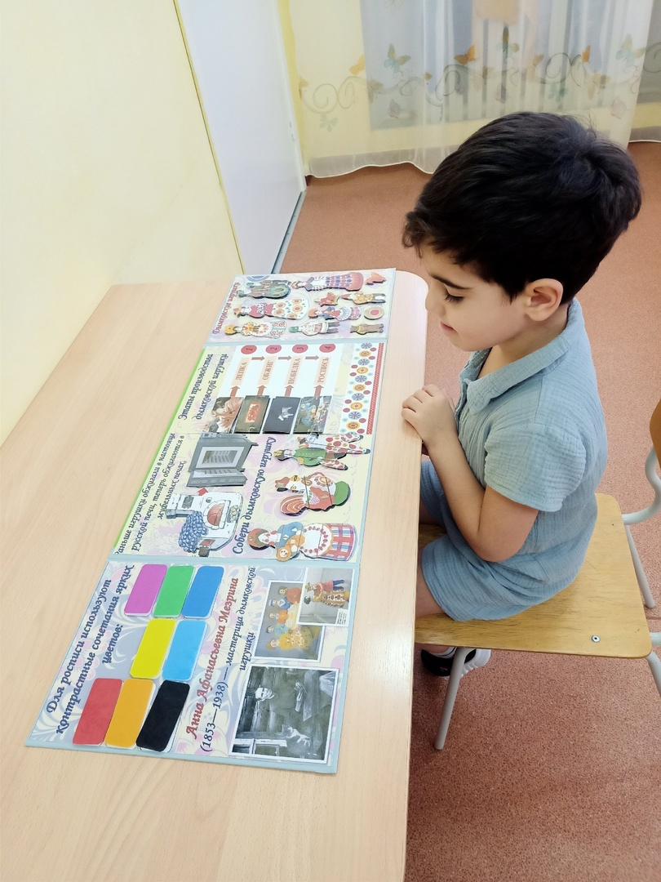
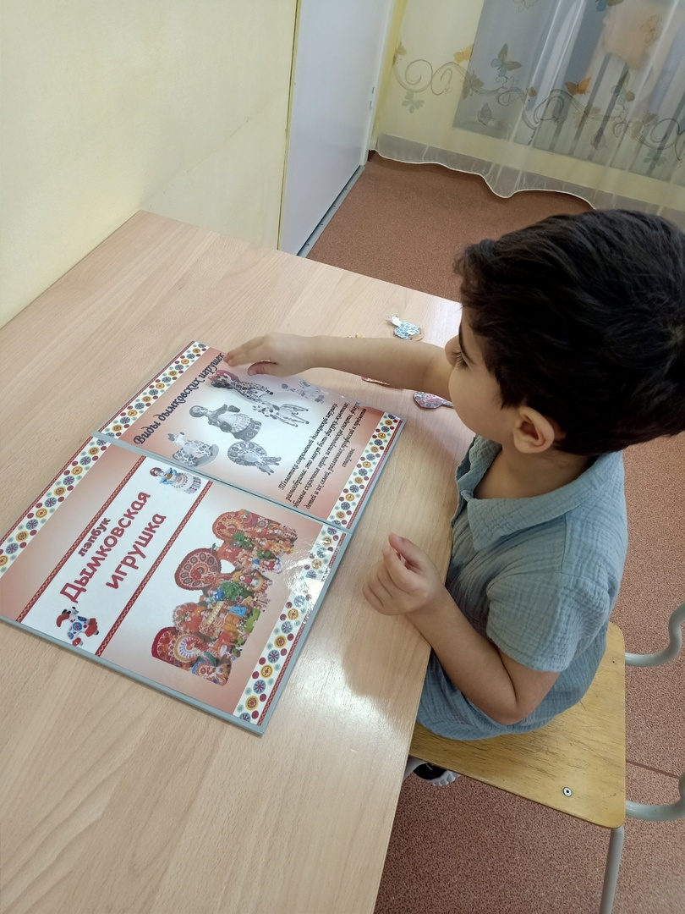

Slide 4
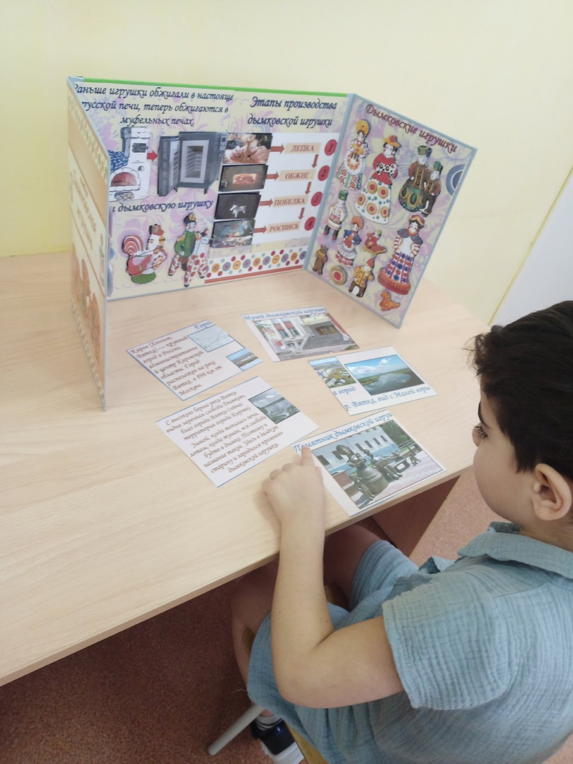

Slide 5
